Slide 1
Грипп и ОРВИ: особенности развития эпидемического подъёма и меры профилактики
Королева Ольга Валерьевна
ФБУЗ «Центр гигиены и эпидемиологии в городе Москве»

Slide 2
Доля гриппа и ОРВИ в структуре инфекционных заболеваний – не менее 85%
В Москве ежегодно заболевают ОРВИ 2,5-3 млн человек
Большинство заболевших в столице (60-65%) – дети
Снижение удельного веса детей - признак эпидемии
Суммарный экономический ущерб от ОРВИ составляет 29,4 млрд. рублей в год

Slide 3
Основной механизм передачи всех ОРВИ – воздушно-капельный – при разговоре, кашле, чихании
При риновирусной и аденовирусной инфекции возможен контактный механизм передачи – через воду и предметы обихода)
Больной опасен в течение 5-7 дней болезни

Slide 4
Благополучный сезон

Slide 5
Неблагополучный сезон

Slide 6
Главный индикатор прогнозирования ситуации по заболеваемости ОРВИ – заболеваемость детей 0-2 лет
«Благополучный» год | «Неблагополучный» год
Поступательный рост заболеваемости на 36-39 неделях до 4000 на 100 000 детей в неделю | Скачкообразный рост заболеваемости на 36-39 неделях выше 4000 на 100 000 детей в неделю
В дальнейшем заболеваемость стабилизируется на уровне, не превышающем 4000 на 100 000 детей в неделю без выраженных колебаний | В дальнейшем нет тенденции к снижению заболеваемости, только рост
Превышение эпидемических порогов отмечается только во второй половине эпидсезона (январь-март) при включении в циркуляцию вирусов гриппа | Эпидемические пороги эпизодически превышены в сентябре и октябре, с последней недели ноября – заболеваемость не опускается ниже пороговой
Конец эпидсезона приходится на начало апреля | Конец эпидсезона приходится на середину мая

Slide 7
Поведение заболеваемости в неблагополучный эпидемический сезон

Slide 8
Поведение заболеваемости в благополучный эпидемический сезон

Slide 9
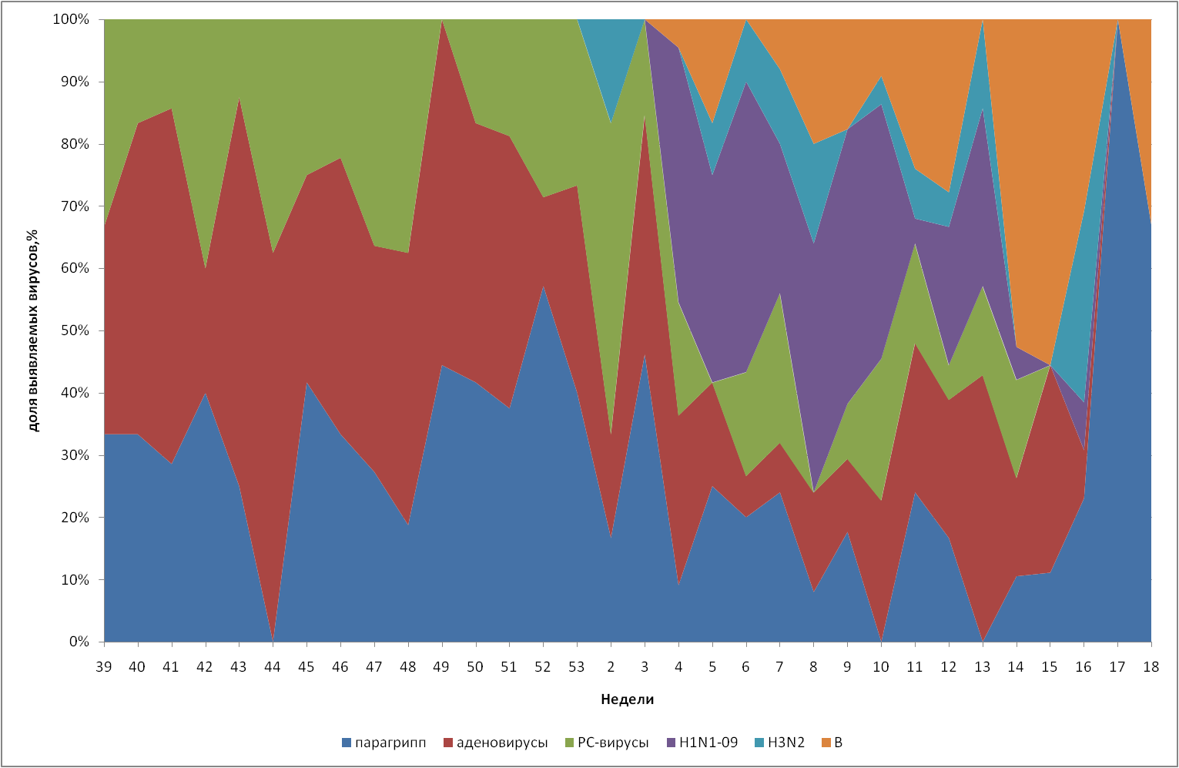
Циркуляция вирусов в неблагополучный эпидемический сезон

Slide 10
Первая половина сезона – «царство» вирусов ОРВИ, вторая – вирусов гриппа
Преобладание вирусов парагриппа в структуре причин заболеваемости – низкая интенсивность эпидемического подъёма
Преобладание аденовирусов в структуре причин заболеваемости – средняя и высокая интенсивность эпидемического подъёма

Slide 11
Основные пики заболеваемости
Последняя неделя августа - конец сентября
(активизация аденовирусов,парагриппа 2-3 типов, РС-вирусов)
Последние 2 недели ноября – первые 3 недели декабря (дальнейшая активизация аденовирусов, включение в циркуляцию вирусов парагриппа 1 типа)
Начало февраля - середина марта (включение в циркуляцию вирусов гриппа типа А в январе и типа В в феврале-марте)

Slide 12
Динамика заболеваемости совокупного населения в текущем эпидемическом сезоне

Slide 13
Заболеваемость детей 0-2 лет в текущем эпидемическом сезоне

Slide 14
Динамика развития заболеваемости характерна для «благополучного» сезона
Подавляющее преобладание вирусов парагриппа в этиологической структуре заболеваемости (более 70%)
Штаммы вируса гриппа, рекомендованные ВОЗ к включению в состав вакцин в 2014-2015гг. практически не отличаются от прошлогодних

Slide 15
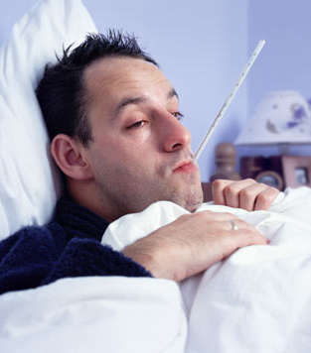
Грипп и ОРВИ – серьёзный удар по иммунитету и фактор риска утяжеления имеющихся хронических заболеваний, развития осложнений и летального исхода!

Slide 16
Избыточная смертность от гриппа в группах риска на 100 тыс. населения
World Healf Organisation (www.who.org)

Slide 17
Летальные исходы от гриппа и ОРВИ в 2011-2014 гг.
 | 2011-2012 | 2012-2013 | 2013-2014
IX-XII | 4 ребенка до 1 года (парагрипп) 1 ребенок 14 лет – ОРВИ н/у | 2 ребенка до 1 года (парагрипп) | 1 ребенок парагрипп+пневмококковый сепсис
I | - | 3 взрослых A(H1N1)-09 | 1 ОРВИ
II | 5 взрослых A(H1N1)-09 3 взрослых парагрипп | 13 взрослых A(H1N1)-09 1 взрослый B | 2 взрослых A(H1N1)-09
III | 1 взрослый A(H1N1)-09 | 5 взрослых A(H1N1)-09 | 2 взрослых A (H3N2)
IV | 1 взрослый B 1 ребенок до 1 года парагрипп | 1 взрослый A(H1N1)-09 1 ребенок 2 лет грипп B+парагрипп 1 взрослый ОРВИ н/у | 1 грипп В 1 ОРВИ
Всего | 16 (9 ОРВИ+7 грипп ) | 27 (3 ОРВИ+24 грипп) | 8 (3 ОРВИ+5 грипп)

Slide 18
Основные пики заболеваемости
Последняя неделя августа - конец сентября
(активизация аденовирусов,парагриппа 2-3 типов, РС-вирусов)
Последние 2 недели ноября – первые 3 недели декабря (дальнейшая активизация аденовирусов, включение в циркуляцию вирусов парагриппа 1 типа)
Начало февраля - середина марта (включение в циркуляцию вирусов гриппа типа А в январе и типа В в феврале-марте)

Slide 19
Меры профилактики
Здоровый образ жизни, сбалансированное питание, отказ от вредных привычек, физическая активность на свежем воздухе, прогулки, инсоляция – в течение всего года + важный фактор в укреплении иммунитета перед первым пиком заболеваемости
Неспецифическая профилактика – иммуномодулирующие средства, интерфероногены – минимум 2 курса (перед вторым пиком – в начале ноября и перед третьим пиком – в начале-середине января)
Специфическая профилактика (вакцинация против гриппа) – не позднее октября-ноября

Slide 20
Почему осенью?
Защитный титр противогриппозных антител формируется не менее 2-4 недель и начинает снижаться спустя 6 месяцев после вакцинации
Прививка в период эпидемии возможна, но защитить от заболевания с большой долей вероятности не сможет, только несколько снизить выраженность клинических проявлений

Slide 21
Вакцинация
Показана лицам с высоким риском инфицирования и с высоким риском развития неблагоприятных последствий заболевания
Предотвращает развитие заболевания или значительно облегчает его клиническое течение, снижает частоту развития осложнений на 50% и риск развития летального исхода на 70%

Slide 22
Контингенты, подлежащие иммунизации против гриппа
Лица старше 60 лет, прежде всего, проживающие в учреждениях социального обеспечения
Лица, страдающие заболеваниями эндокринной системы (диабет), нарушениями обмена веществ (ожирение), болезнями системы кровообращения, хроническими заболеваниями дыхательной системы, хроническими заболеваниями печени и почек
Беременные женщины (только инактивированными вакцинами)
Часто болеющие ОРВИ
Дети старше 6 месяцев, посещающие ДОУ и (или) находящиеся в организациях с постоянным пребыванием
Школьники
Медицинские работники
Работники сферы обслуживания, транспорта, учебных заведений
Воинские контингенты, лица, подлежащие призыву на военную службу

Slide 23
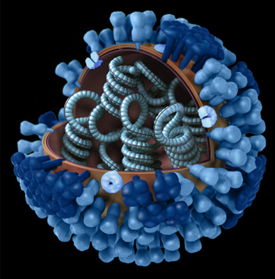
Штаммы вирусов гриппа, включенные в состав вакцин на сезон 2014–2015 гг.
A/Калифорния/07/2009(H1N1)
A/Техас/50/2012(H3N2)
B/Массачусетс/2/2012

Slide 24
С учётом рекомендаций ВОЗ охват иммунизацией против гриппа должен составлять:
в группах риска - 75% и более
по субъекту и стране в целом – 25% и более

Slide 25
Кампания вакцинации-2014
На 11.11.2014 г. привиты 2 млн. 846 тыс. 488 человек - 23,9% населения города
Охват иммунизацией детского населения - 897 786 человек – 60% детей Москвы
Применяются только инактивированные вакцины – Гриппол, Гриппол+, Инфлювак, Флюарикс, Ваксигрипп

Slide 26
Препараты для профилактики ОРВИ и гриппа
Экстренная
Производные адамантана (ремантадин, амантадин, альгирем)
Интерфероны (гриппферон, анаферон)
Ингавирин
Циклоферон (индуктор ранних интерферонов)
Арбидол, амиксин, кагоцел
При установленном тесном контакте с больным гриппом типа А – тамифлю, реленза
Плановая
Индукторы поздних интерферонов – арбидол, амиксин, кагоцел (накопление эффекта + активация макрофагально-фагоцитарной системы)
Геомеопатические препараты (оцилококкцинум, кармолис, афлубин)
Растительные иммуномодуляторы
Очищение полости носа – препараты с морской водой, солевыми растворами

Slide 27
Схемы профилактики
АРБИДОЛ
Взрослым и детям старше 12 лет экстренная профилактика – 200 мг в сутки 10-14 дней
Взрослым и детям старше 12 лет плановая – 200 мг 2 раза в неделю в течение 2-х недель
Детям экстренная – 10-17 дней (доза в возрасте 3-6 лет – 50 мг, 6-12 лет – 100 мг)
Детям плановая – 2 раза в неделю в течение 3-х недель (доза в возрасте 3-6 лет – 50 мг, 6-12 лет – 100 мг)
КАГОЦЕЛ
Взрослые в течение 4-6 недель: 2 дня по 2 таблетки, 5 дней перерыв
Дети старше 3 лет в течение 1 недели – нескольких месяцев: 2 дня по 1 таблетке, 5 дней перерыв
АМИКСИН
Взрослым 1 таблетка 0,125 г в неделю в течение 6 недель

Slide 28
Схемы профилактики
ЦИКЛОФЕРОН
Детям с 4-х лет – 1 таблетка 1 раз в 3 дня в течение месяца (курс – 10 таблеток)
АНАФЕРОН
1 таблетка 1 раз в день сублингвально – курс 20 дней
АФЛУБИН
Детям 1-12 лет: 3-5 капель в ложке воды или молока 2 раза в день в течение 20 дней
Взрослым и детям старше 12 лет – 5-10 капель в чистом виде или с водой в течение 20 дней
ГРИППФЕРОН (экстренная)
0-1 год – 1 капля в каждую ноздрю 5 раз в день
1-3 года – по 2 капли в каждую ноздрю 3 раза в день
3-14 лет - по 2 капли в каждую ноздрю 4 раза в день
Взрослым – по 3 капли через каждые 3-4 часа
ГРИППФЕРОН (плановая)
Дозировку по возрастам см. выше – 2 раза в день в течение 5-7 дней

Slide 29
Для беременных женщин
Избегать скопления людей и как можно меньше появляться в общественных местах
Носить маску (в общественном транспорте, медицинских и иных общественных организациях) – смена каждые 3 часа
Чаще мыть руки, обрабатывать их с антисептическими средствами
Перед выходом на улицу и в течение дня закапывать гриппферон, смазывать носовые ходы, полоскать горло растительными антисептиками

Slide 30
Мероприятия в очаге
Изолировать больного, выделить ему посуду, полотенце, достаточное количество одноразовых носовых платков
Определить минимальный круг лиц, осуществляющих уход за больным (желательно – вакцинированных и прошедших курс неспецифической профилактики)
При контакте с больным носить маску, после контакта тщательно мыть руки, закапать в нос гриппферон или смазать оксолиновой мазью
Всем контактным лицам проводить химиопрофилактику
Проведение влажной уборки с моющими средствами, проветривание
Медицинский осмотр контактных проводится в течение 7 дней с момента изоляции последнего больного и включает: 2 раза в день контроль состояния зева и термометрию

Slide 31
Изменена структура санитарных правил – убрали приложения, вся содержащаяся в них информациях теперь в тексте
Расширен раздел, содержащий информацию о возбудителях ОРВИ и гриппа
Введено понятие «стандартного определения случая гриппа» и классификация на подозрительный, вероятный и подтвержденный случаи
Определен порядок постановки диагноза в период сезонного подъёма и в межсезонном периоде
Изменены подход к оценке эпидситуации и критерии начала эпидемического подъёма и эпидемии
Расширен раздел лабораторной диагностики
Определен порядок выписки больных и допуска их к работе/посещению организованных коллективов
Изменен перечень лиц, подлежащих ежегодной иммунизации против гриппа как группы риска
Указаны критерии охвата прививками против гриппа
В перечень противоэпидемических мероприятий в период эпидемического подъёма заболеваемости включена неспецифическая профилактика (вместо иммунизации)
Оговорены условия введения ограничительных мероприятий в субъекте и в организованных детских коллективах
Добавлен раздел по гигиеническому образованию населения

Slide 32
Госпитализации теперь подлежат больные не только тяжёлыми, но и среднетяжёлыми формами ОРВИ и гриппа
Выписка осуществляется после клинического выздоровления
Допуск в коллектив – не ранее, чем через 7 дней с момента появления симптомов ОРВИ и гриппа!

Slide 33
Контингенты, подлежащие лабораторному обследованию в обязательном порядке
Госпитализированные по поводу ОРВИ и гриппа (тяжёлые, среднетяжёлые и необычные формы заболевания)
Лица с высоким риском неблагоприятного исхода (дети до 1 года, беременные, лица с хронической патологией ССС, органов дыхания, метаболическим синдромом и т.д.)
Лица из очагов ОРВИ с числом пострадавших 5 и более человек

Slide 34
ДЛЯ ЛАБОРАТОРНОГО ПОДТВЕРЖДЕНИЯ ЭТИОЛОГИИ ОРВИ И ГРИППА МОГУТ БЫТЬ ИСПОЛЬЗОВАНЫ ЛЮБЫЕ СТАНДАРТИЗОВАННЫЕ В РФ МЕТОДЫ, РЕКОМЕНДОВАННЫЕ ДЛЯ ДИАГНОСТИКИ И ПОЗВОЛЯЮЩИЕ ПОДТВЕРДИТЬ НАЛИЧИЕ ВИРУСОВ ИЛИ ИДЕНТИФИЦИРОВАТЬ ИНФЕКЦИОННЫЙ АГЕНТ ОРВИ (ПЦР, ИФА, РИФ, ВИРУСОЛОГИЧЕСКИЕ МЕТОДЫ, СЕРОЛОГИЧЕСКИЕ МЕТОДЫ)
ВАЖНОЕ ИЗМЕНЕНИЕ!
СЕРОЛОГИЧЕСКИМ ПОДТВЕРЖДЕНИЕМ СЛУЧАЯ ОРВИ ИЛИ ГРИППА СЧИТАЕТСЯ 4-ХКРАТНОЕ (БЫЛО – 2-ХКРАТНОЕ) НАРАСТАНИЕ ТИТРА ПРОТИВОВИРУСНЫХ АНТИТЕЛ ПРИ ИССЛЕДОВАНИИ ПАРНЫХ СЫВОРОТОК, ВЗЯТЫХ С ИНТЕРВАЛОМ В 2-3 НЕДЕЛИ!

Slide 35
Спасибо за внимание !

